Slide 1

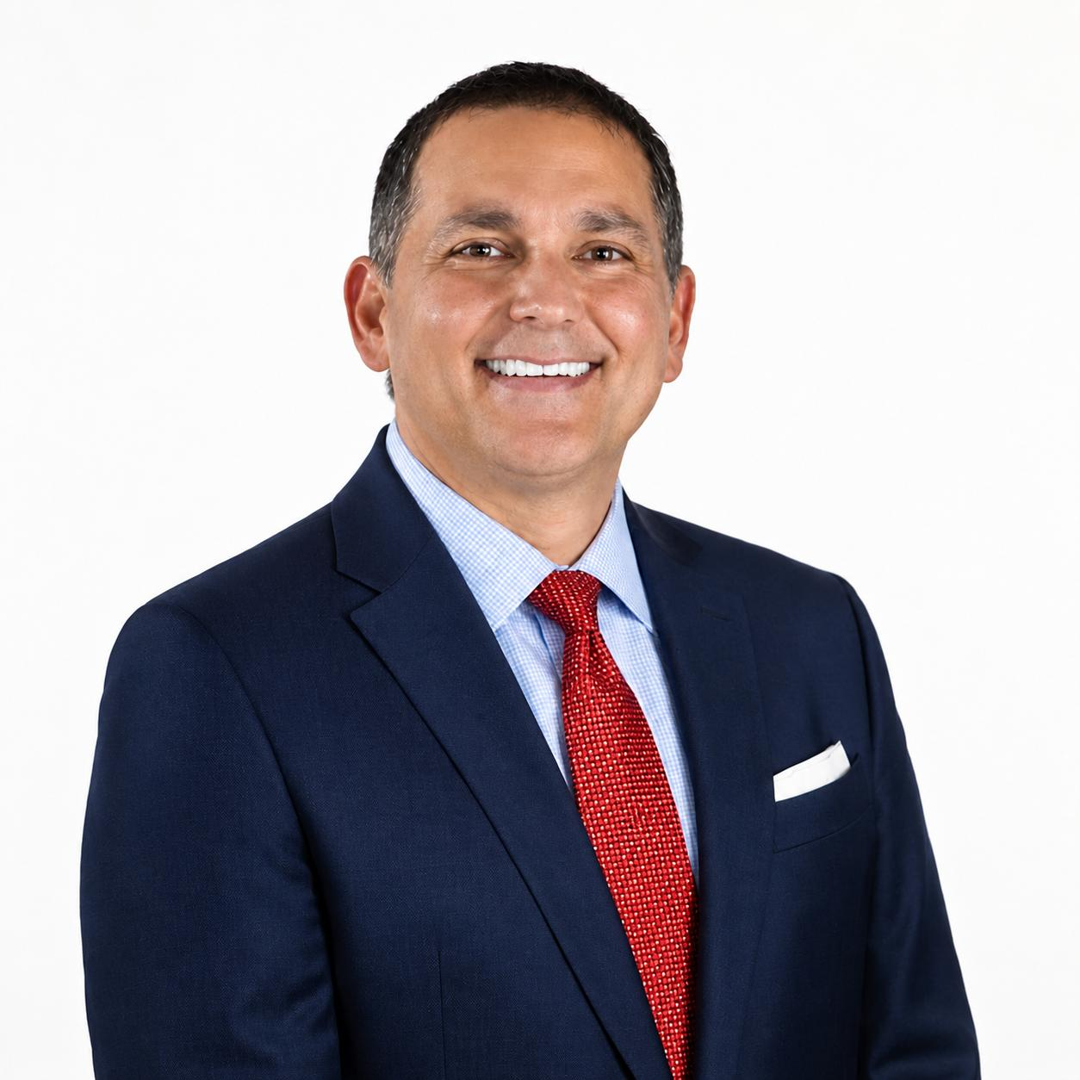
ALEXANDER LEÓN SÁNCHEZ CABO
Fecha de nacimiento:
13 - diciembre - 1970
Correo: alexander.sanchezc@misalud.go.cr
Teléfono: 4003 51 00
Código médico: 5616
Cédula:
800860369
MINISTERIO DE SALUD DE COSTA RICA
Ministro de Salud
2026 – Actualidad
CAJA COSTARRICENSE DE SEGURO SOCIAL
Gerente Médico
2024 –2026
Director del Centro Nacional de Detección Temprana de Cáncer, Cartago
2018 –2024
Jefe de Sección de Cirugía, Hospital Max Peralta
2013 – 2017
Jefe de Clínica del Centro de Detección Temprana de Cáncer Gástrico. Hospital Max Peralta.
2007-2013

